Slide 1




POEI Concepteur Développeur d’Applications 2025
Présentation du projet Restaurants Pâtes d’Or

Slide 2
Introduction
Qui suis-je ?
Contexte de la formation

Slide 3
Présentation du projet

Slide 4

Présentation du projet
Administration
Grand public
Equipes

Slide 5
Gestion de projet

Slide 6
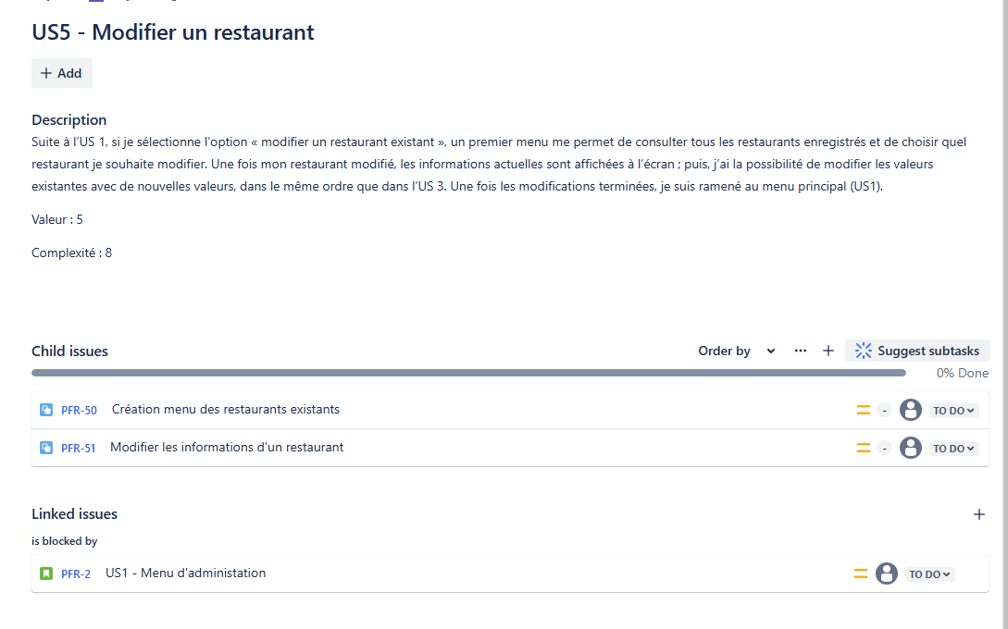
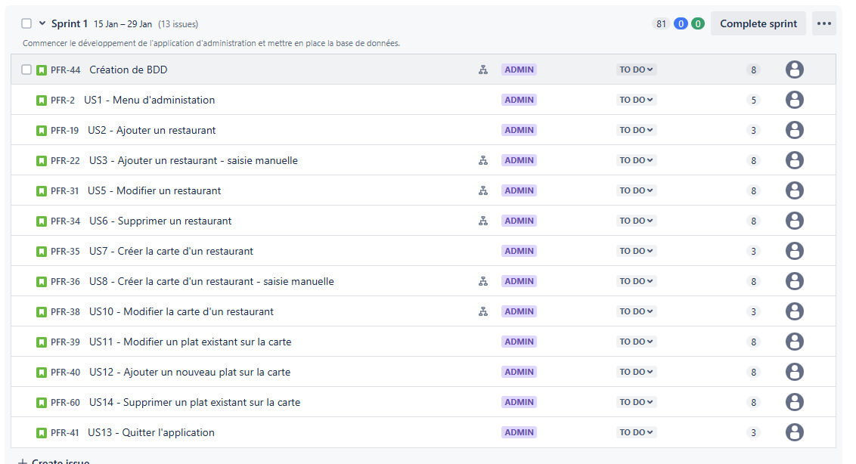
Gestion de projet

Slide 7
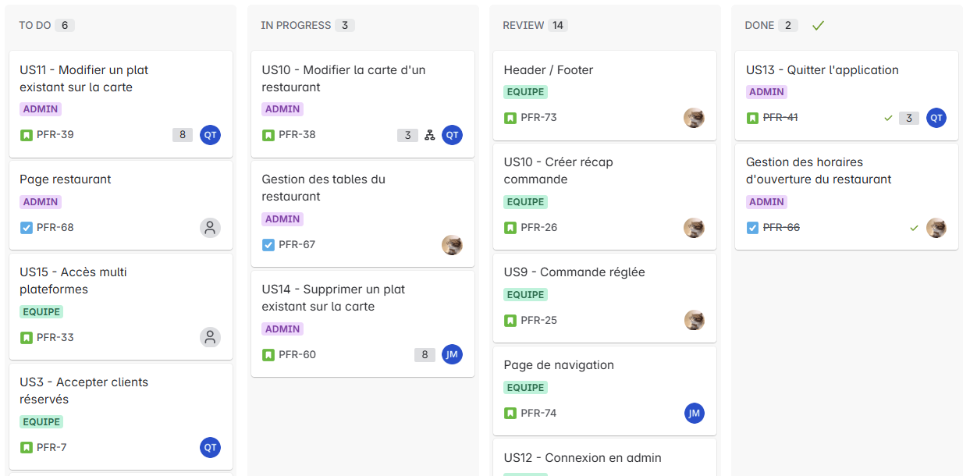

Gestion de projet
Méthodes agiles (Scrum)
User Stories
Organisation en sprints
Kanban

Slide 8


Gestion de projet
Gestion de version
Workflow

Slide 9
Mise en place de la base de données

Slide 10


Mise en place de la base de données

Slide 11
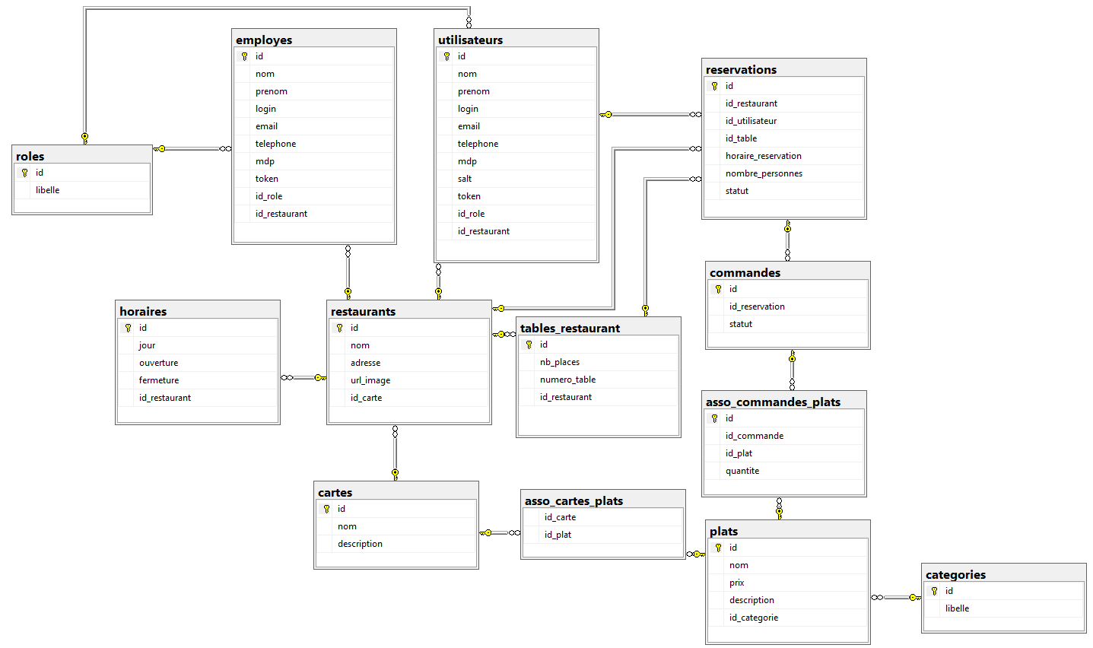
Mise en place de la base de données

Slide 12
Application d’administration

Slide 13


Application d’administration
Expression du besoin
Spécifications techniques

Slide 14
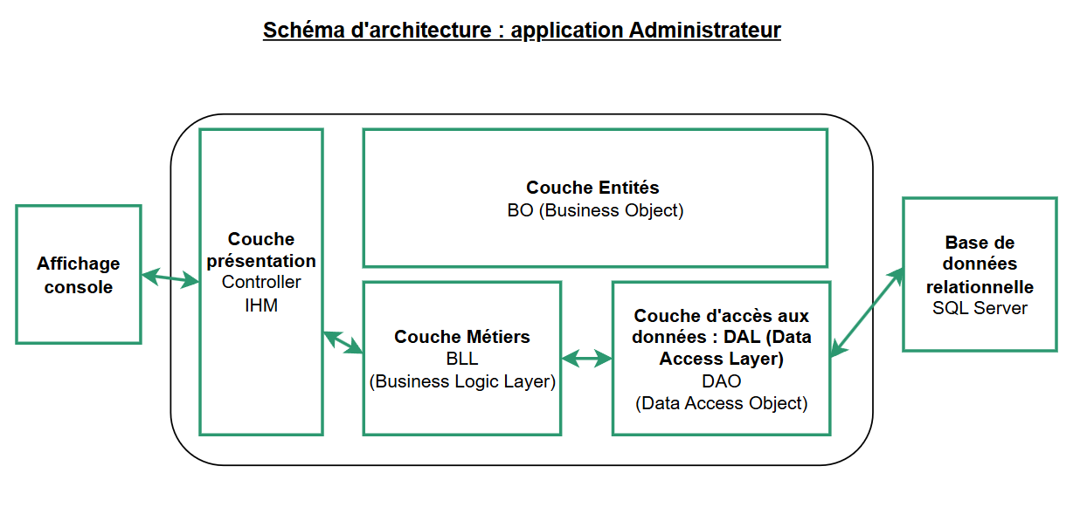
Application d’administration
Client lourd
Design pattern DAO
Affichage console

Slide 15
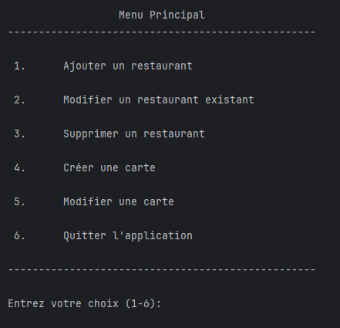
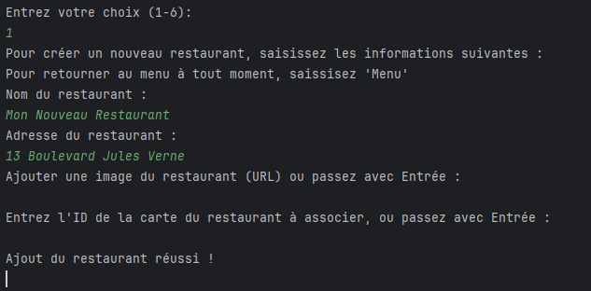
Application d’administration
Réalisation

Slide 16
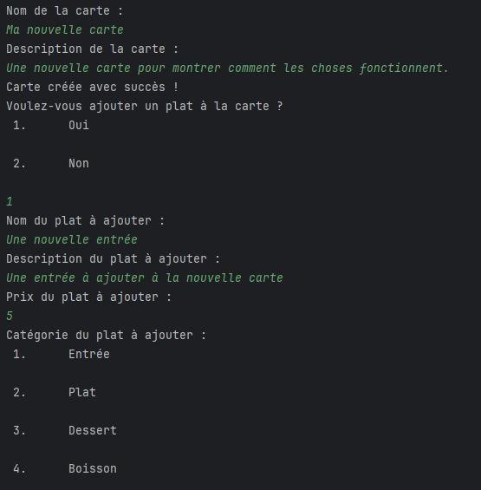
Application d’administration
Réalisations personnelles

Slide 17
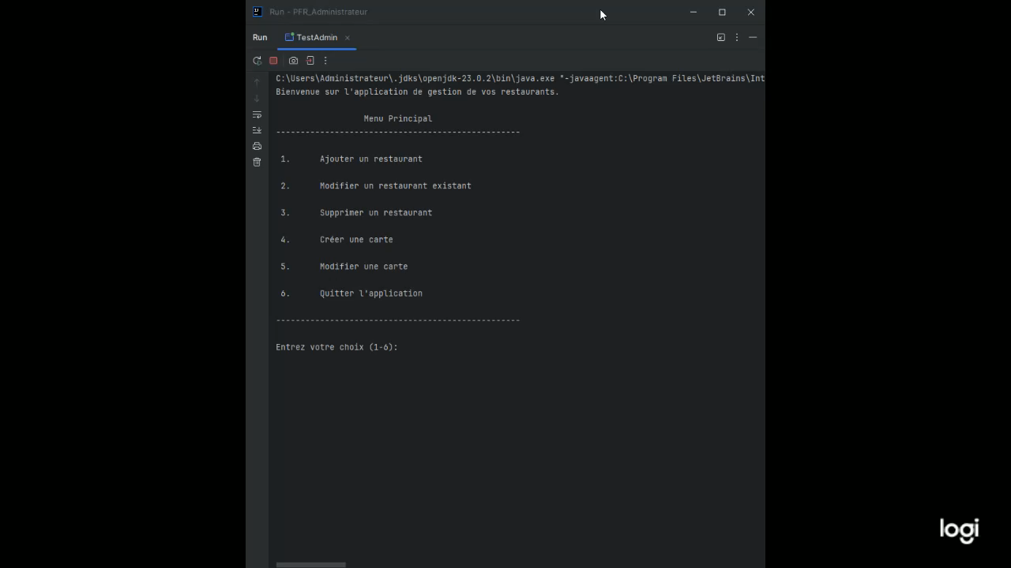
Application d’administration
Démonstration

Slide 18
Application d’administration
Conclusion

Slide 19
Application grand public

Slide 20
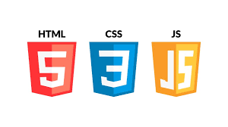




Application grand public
Expression du besoin
Spécifications techniques

Slide 21
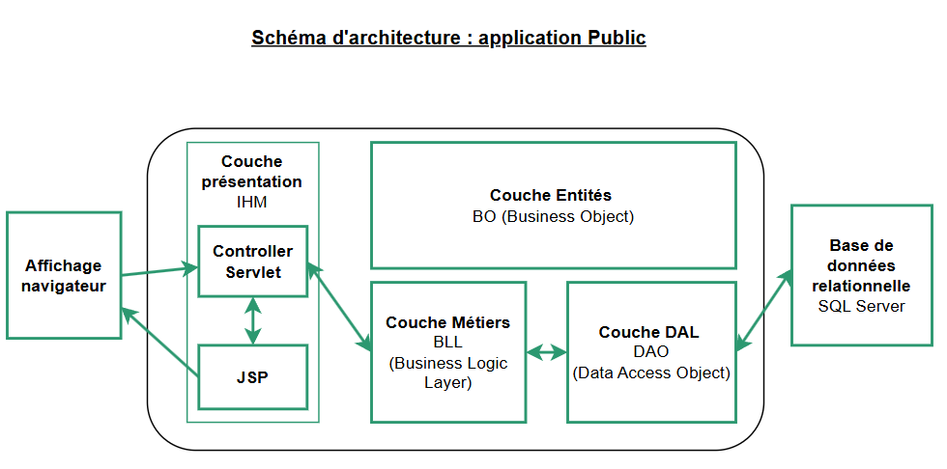
Application grand public
Client léger
Design pattern DAO
MVC

Slide 22
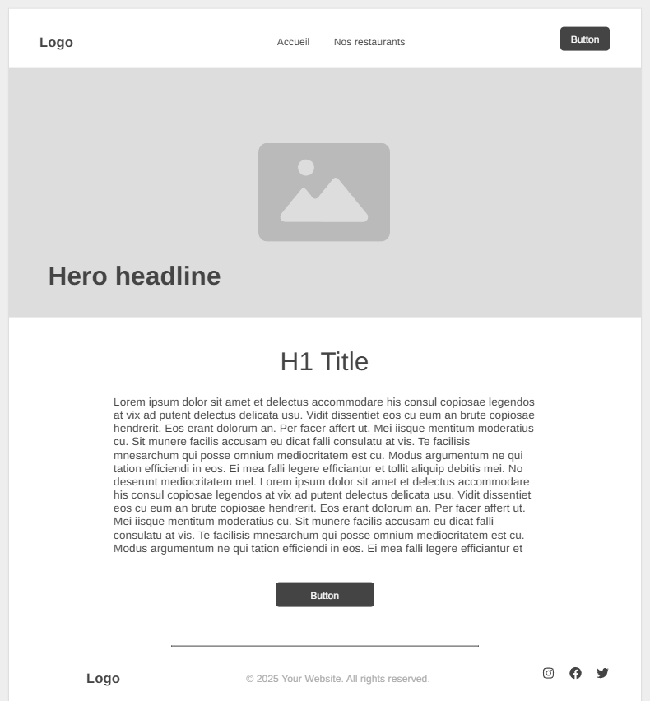
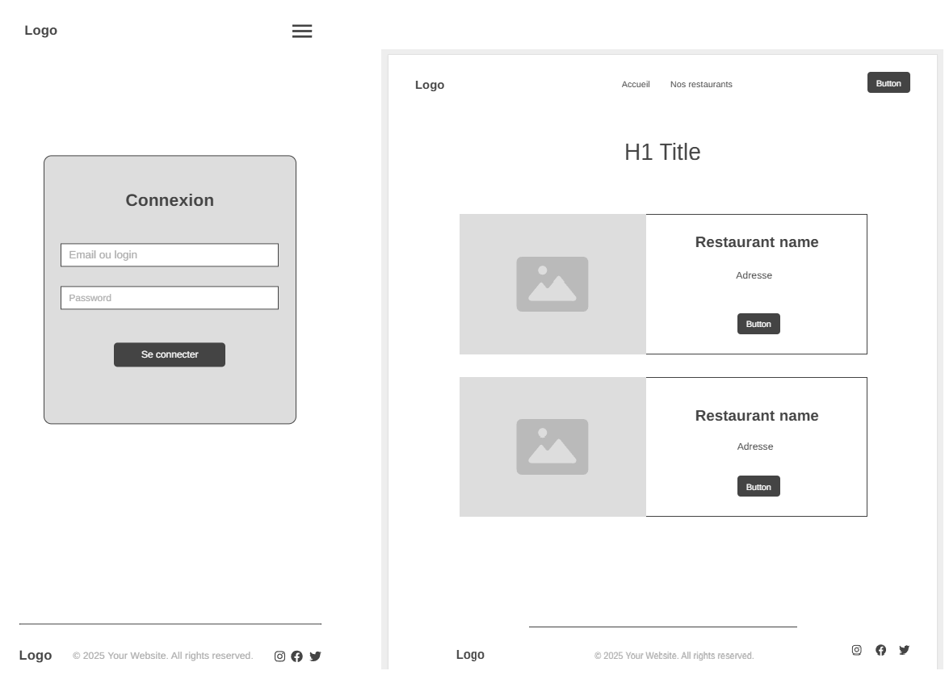
Application grand public
Réalisation

Slide 23
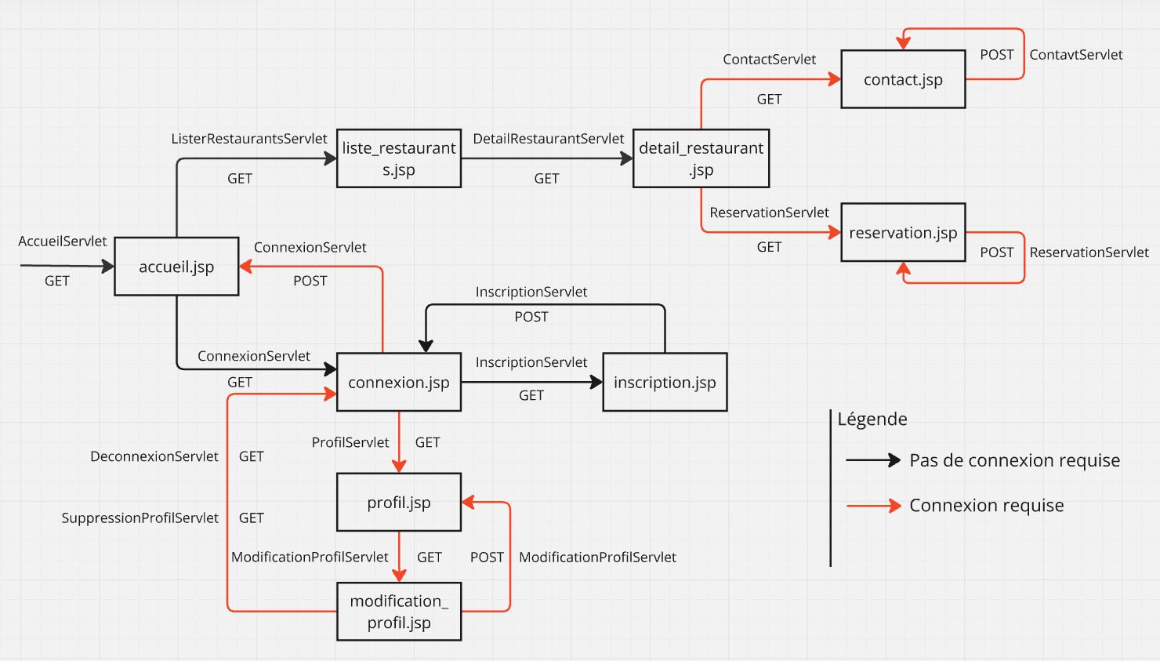
Application grand public
Réalisation

Slide 24
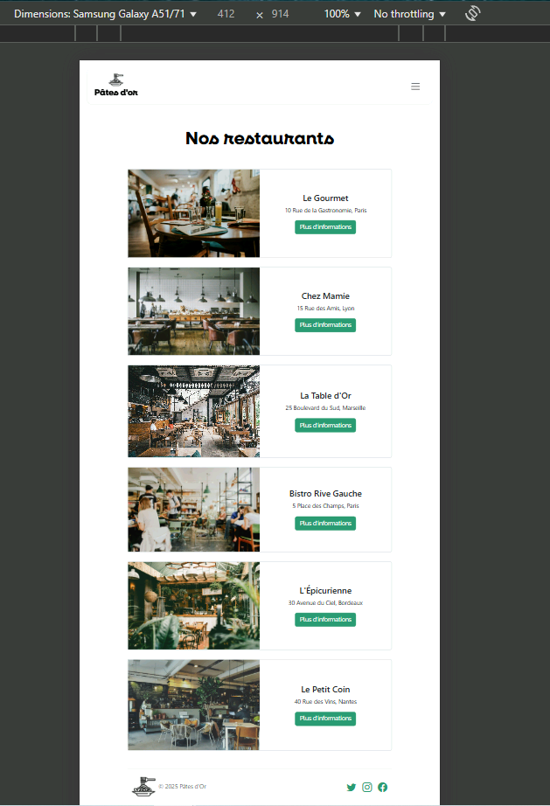
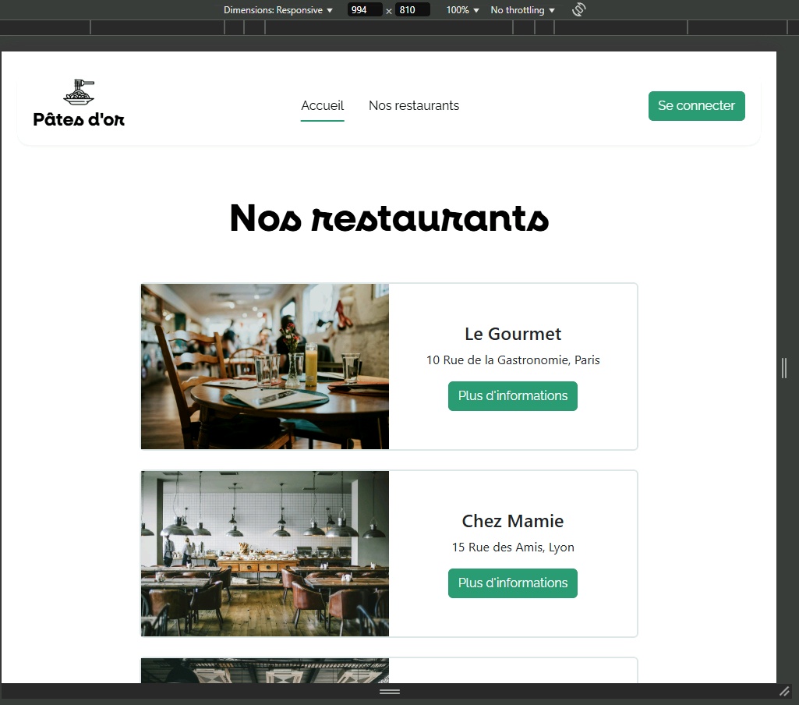
Application grand public
Réalisation

Slide 25
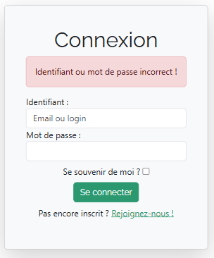
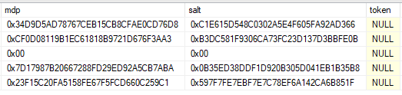
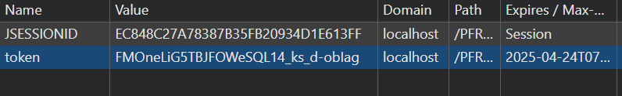
Application grand public
Réalisations personnelles

Slide 26
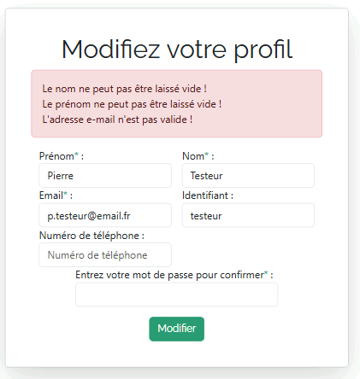
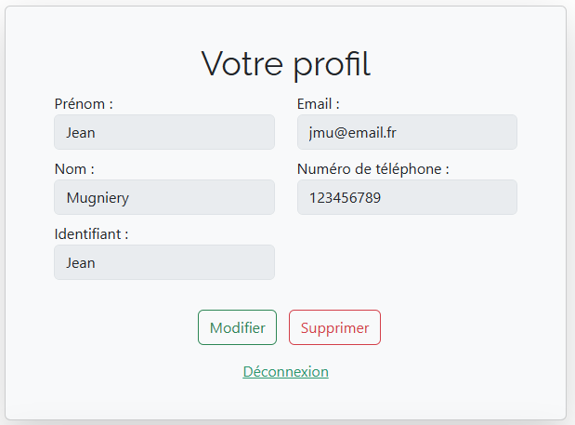
Application grand public
Réalisation personnelles

Slide 27
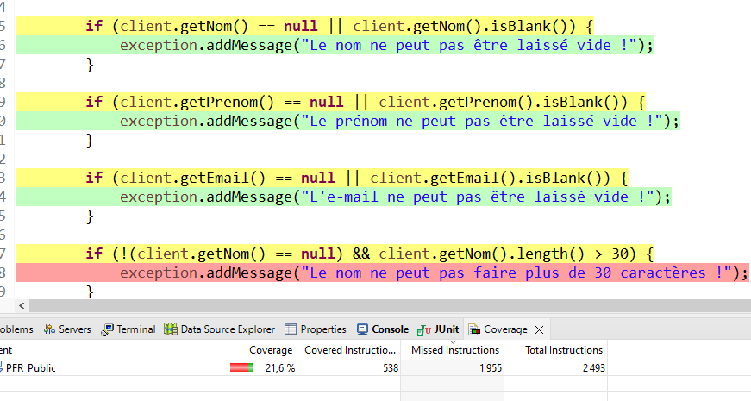
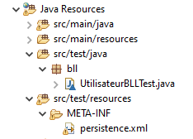
Application grand public
Réalisations personnelles

Slide 28
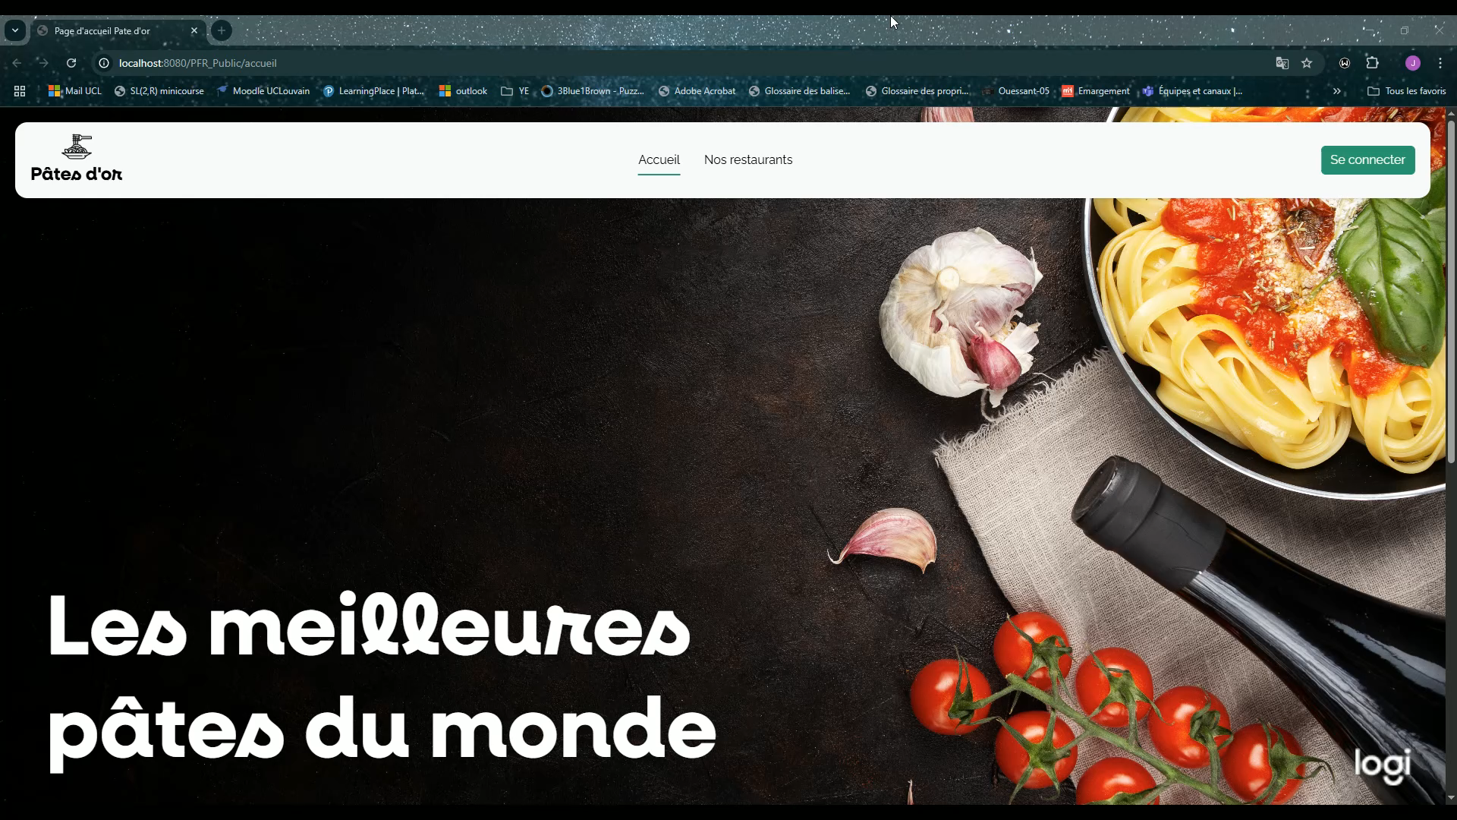
Application grand public
Démonstration

Slide 29
Application grand public
Conclusion

Slide 30
Application équipes

Slide 31




Application équipes
Expression du besoin
Spécifications techniques

Slide 32
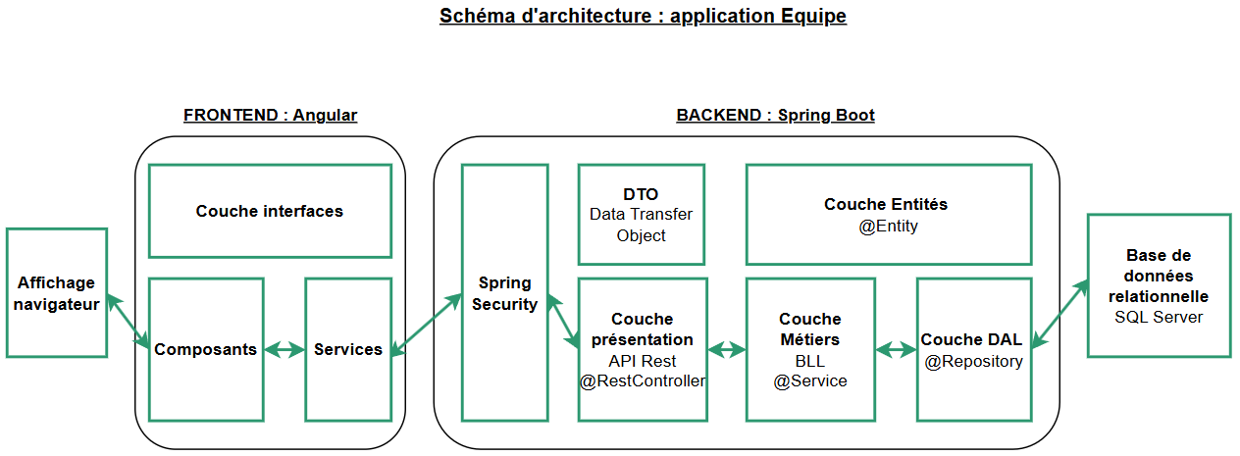
Application équipes
Client riche
Design pattern DAO
MVVM

Slide 33
Application équipes (backend)

Slide 34
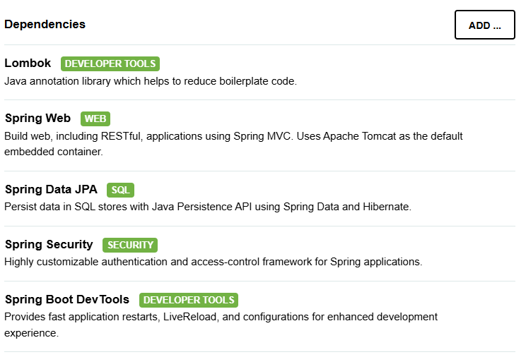

Application équipes (backend)
Réalisation

Slide 35
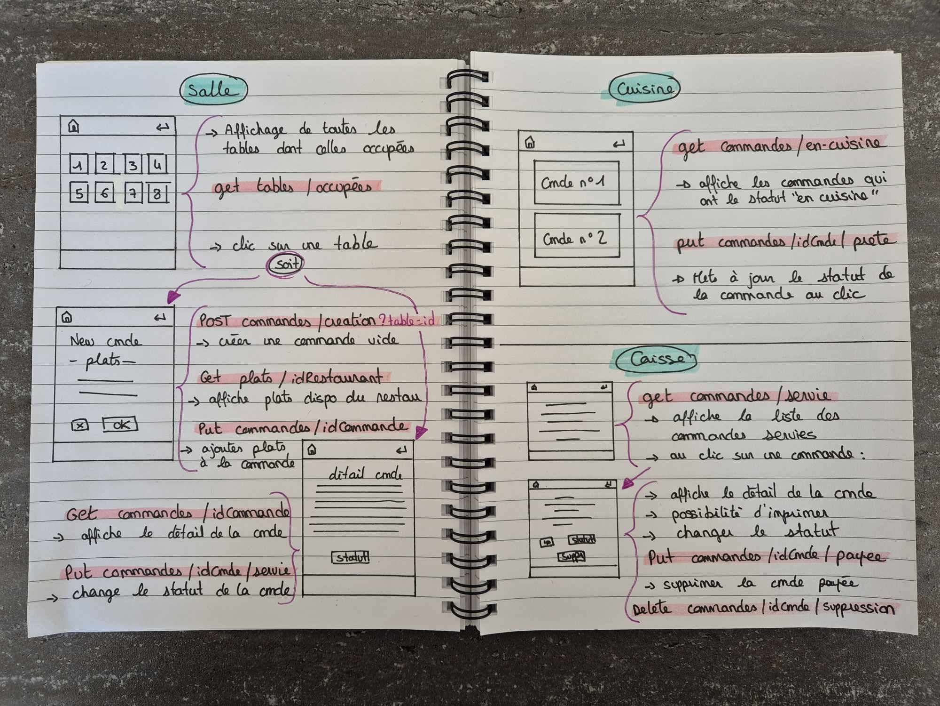
Application équipes (backend)
Réalisation

Slide 36
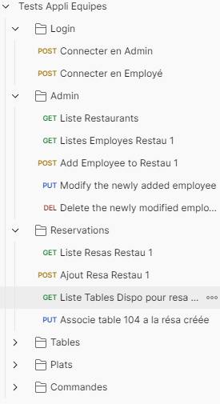
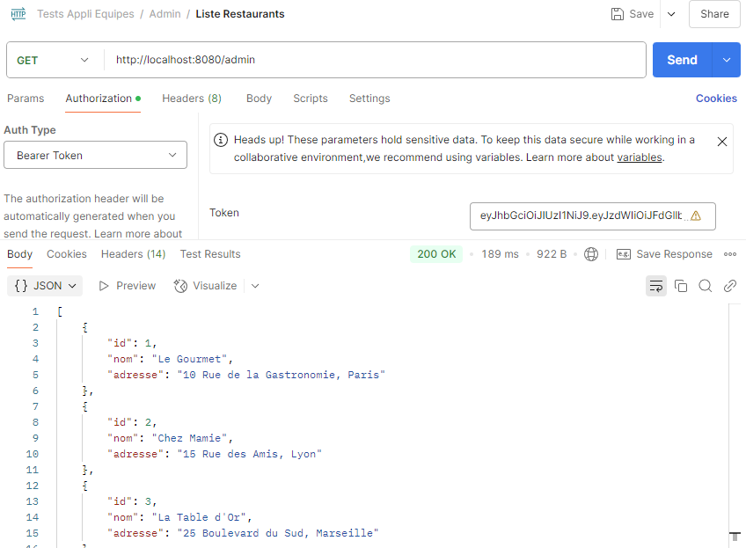
Application équipes (backend)
Réalisation

Slide 37
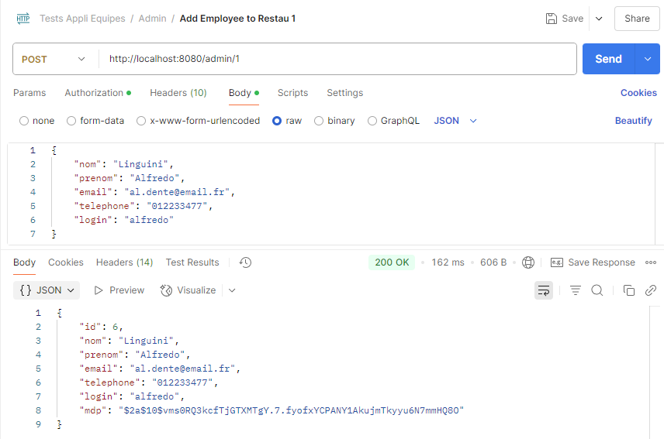
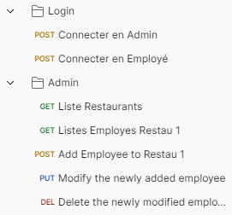
Application équipes (backend)
Réalisations personnelles

Slide 38
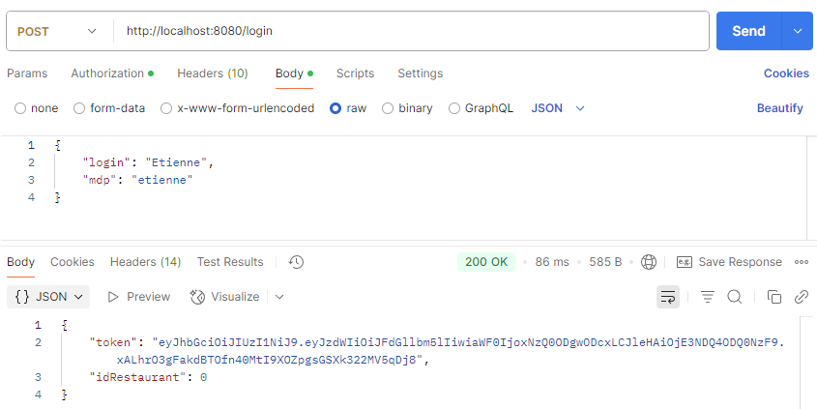
Application équipes (backend)
Réalisations personnelles

Slide 39
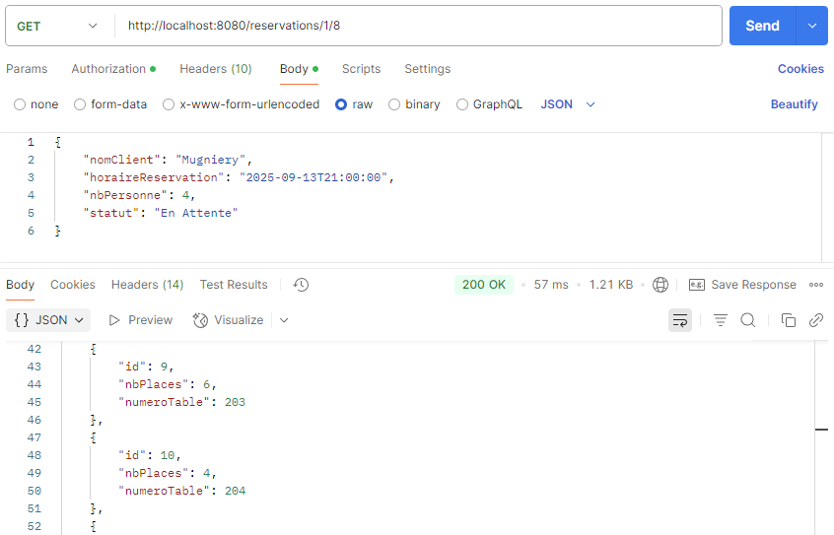
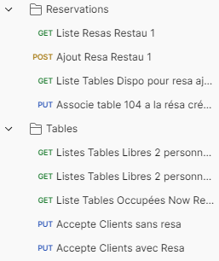
Application équipes (backend)
Réalisations personnelles

Slide 40
Application équipes (backend)
Conclusion

Slide 41
Application équipes (frontend)

Slide 42
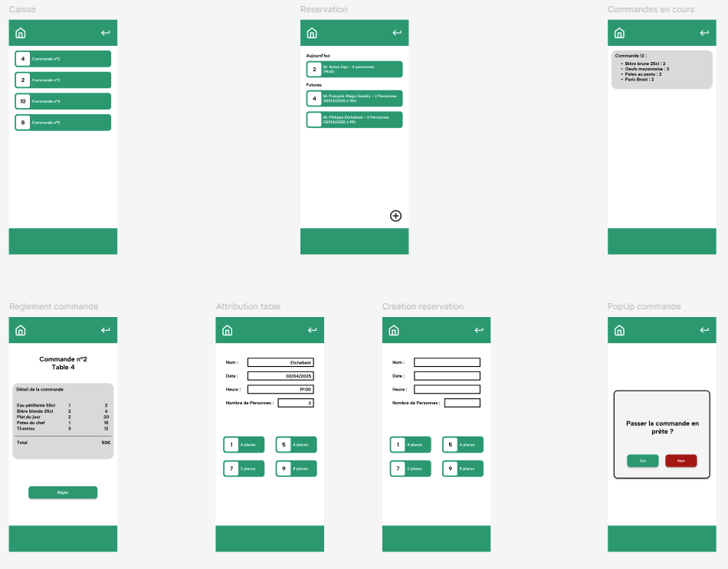

Application équipes (frontend)
Réalisation

Slide 43
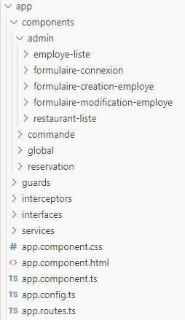
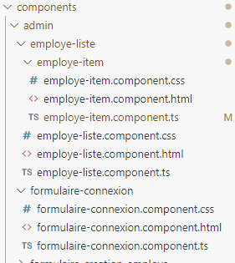
Application équipes (frontend)
Réalisation

Slide 44
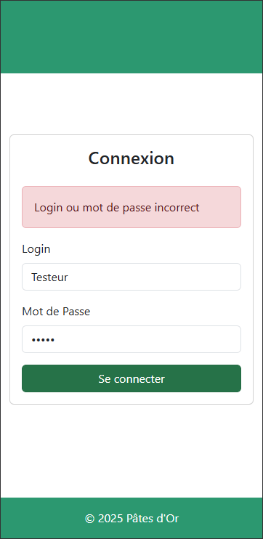
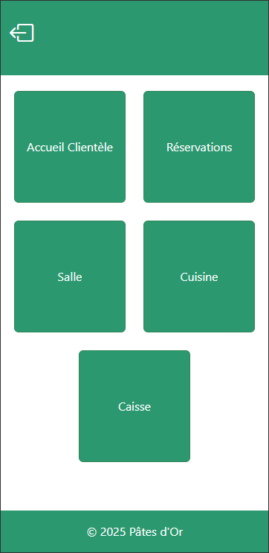
Application équipes (frontend)
Réalisations personnelles

Slide 45
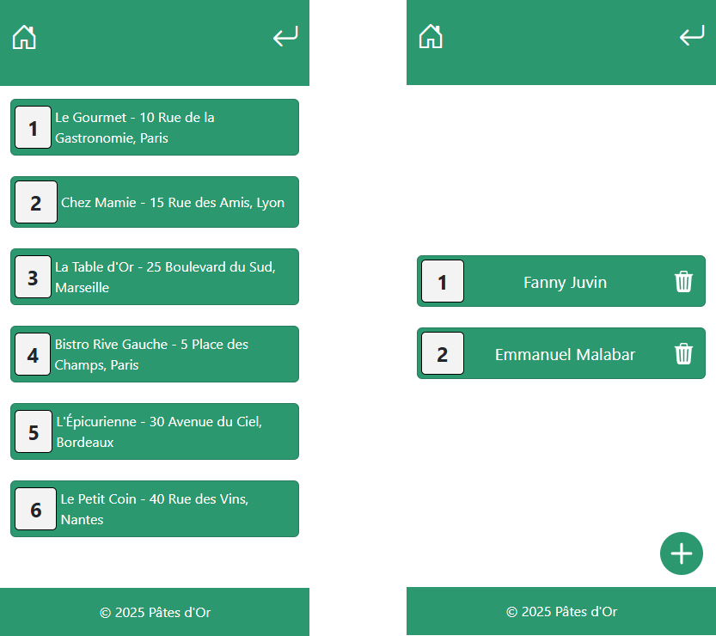
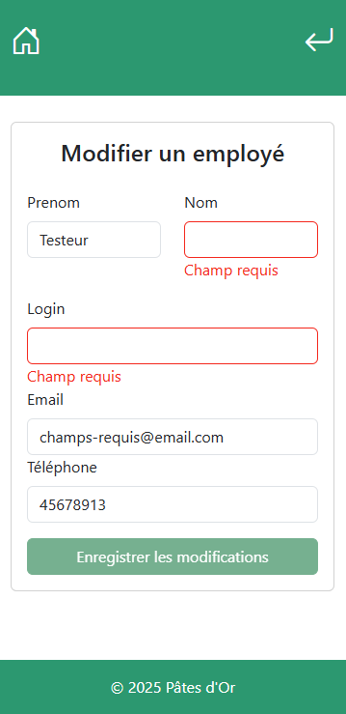
Application équipes (frontend)
Réalisations personnelles

Slide 46
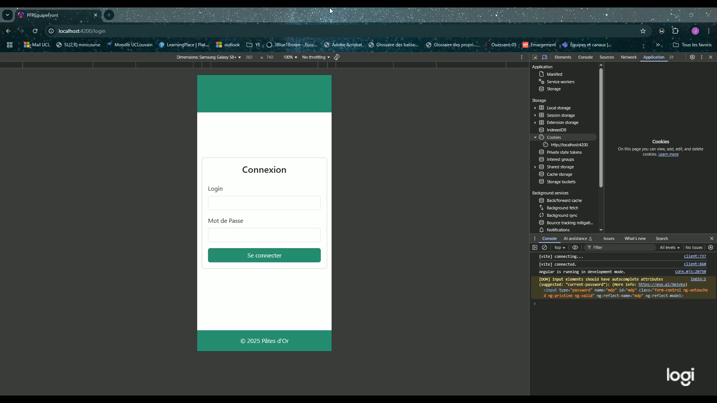
Application équipes (frontend)
Démonstration

Slide 47
Application équipe (frontend)
Conclusion

Slide 48
Conclusion
Ressenti global
Points d’améliorations

